Slide 1
Stop Scrolling

Slide 2
UZALEŻNIENIE
OD INTERNETU
Najnowsze badania dowodzą, że istnieje ścisły związek pomiędzy obecnością w mediach społecznościowych a stanami lękowymi, obniżeniem nastroju, a nawet depresją. Podatność na zaburzenia psychiczne jest wprost proporcjonalna do czasu spędzanego w Internecie.

Slide 3


Przyjrzyjmy się problemowi
Janek 12 lat
rok 2013
Krzyś 12 lat
rok 2023

Slide 4
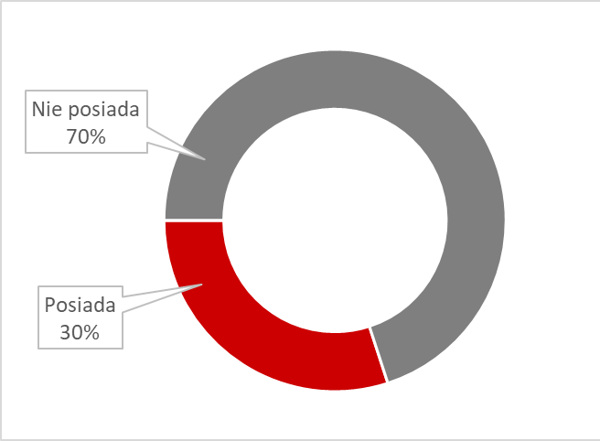
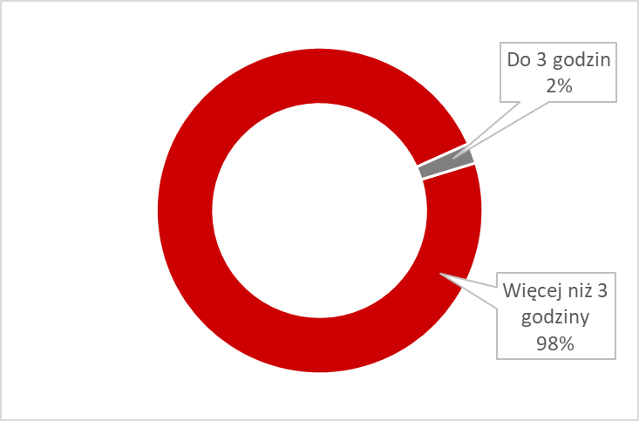
Osoby w wieku 10-15 lat posiadające telefon
na rok 2013
Dzienny czas używania smartfona osób w wieku 10-15 lat
na rok 2023
98% osób spedza na telefonie nie mniej niz 3 godziny dzinnie
People are addicted to cell phones
Worldwide purchase of cell phones
https://www.money.pl/gospodarka/mlodzi-polacy-z-pokolenia-z-i-alfa-wytrzymaja-bez-telefonu-najwyzej-godzine-jest-nowy-raport-6908837195676288a.html

Slide 5
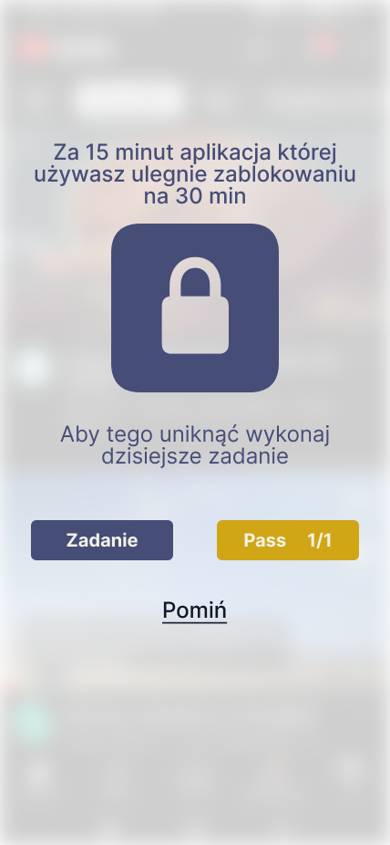
Nasze rozwiązanie
Stop Scrolling
Aplikacja, która pozwoli odzyskać twój czas i przeznaczyć go na zdrowsze nawyki

Slide 6
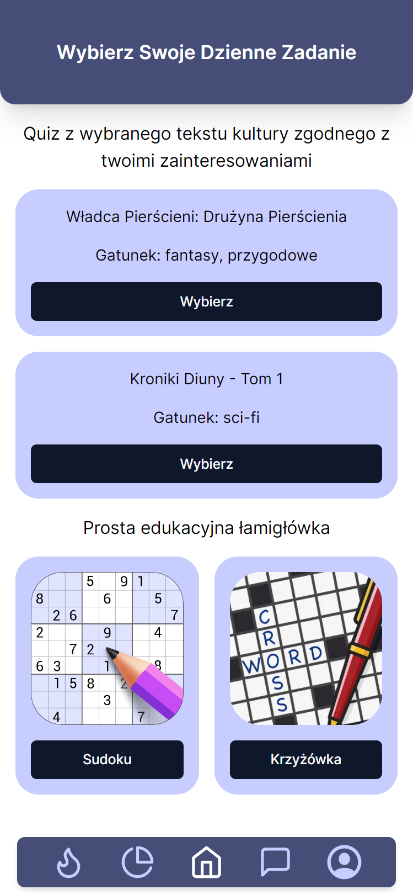
Dzienne zadanie
Głównym Celem jest zmuszenie użytkownika do wysiłku intelektualnego w przystępnej formie w przerwie od bezmyślnego scrollowania

Slide 7
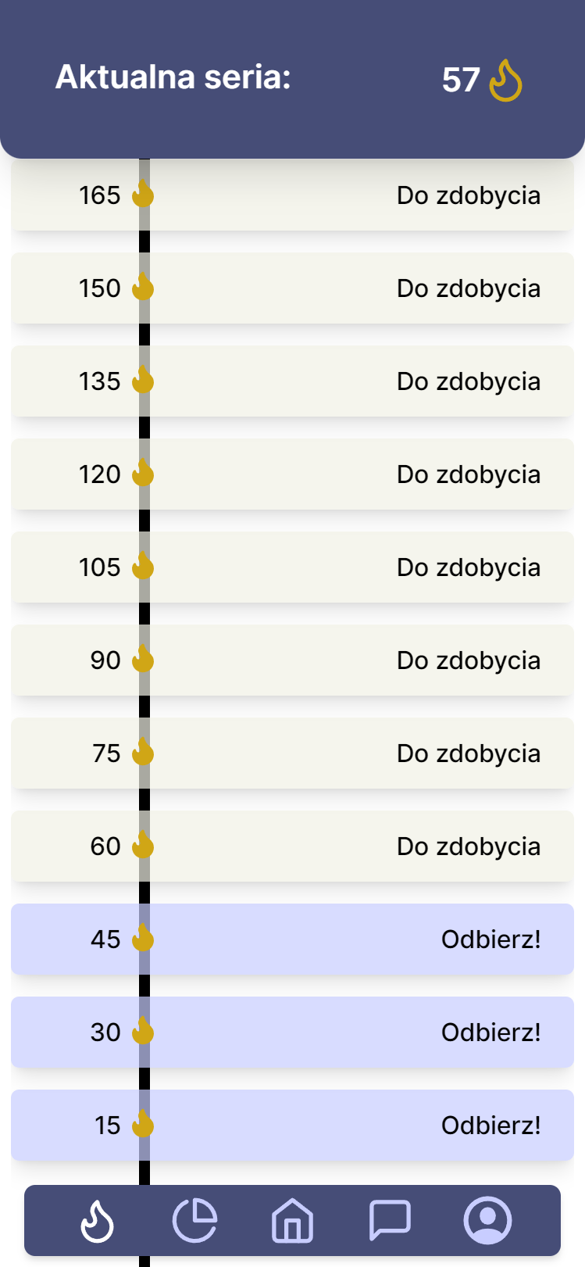
Nagrody serii
Dla osób utrzymujących nieprzerwaną passę codziennych zadań oferujemy nagrody, które można odebrać w aplikacji

Slide 8
Dzienne zestawienie screen time’u
Jedną z funkcji aplikacji jest zestawienie dziennego sumarycznego czasu korzystania z telefonu, z podziałem na poszczególne aplikacje

Slide 9
Monetyzacja
System subskrypcji
Płatna subskrypcja zawiera:
Jedna darmowa e-porada u certyfikowanego psychologa
Możliwość monitorowania aktywności na dodanych urządzeniach
Reklamy
Darmowa wersja aplikacji zawiera reklamy

Slide 10
Plan rozwoju
Znalezienie partnerów, którzy finansowali by nagrody
Wejście na rynek międzynarodowy
Etap 1
Etap 2
Etap 3
Etap 4
Wypracowanie współpracy z ekspertami w dziedzinie uzależnień
Dalsza ekspansja i poszerzenie zakresu działania aplikacji

Slide 11
Pytania od jurorów

Slide 12
Dziękujemy za uwagę!
Seriously Depressed Developers

